Slide 1
Опитувальник госпіталю Св. Георгія для оцінки дихальної функції пацієнтів із хронічним обструктивним захворюванням легень
Підготувала Химич Наталія

Slide 2
Вступ
Актуальність оцінки дихальної функції при ХОЗЛ
Хронічне обструктивне захворювання легень (ХОЗЛ) є однією з провідних причин захворюваності та смертності у світі. Воно супроводжується прогресуючим зниженням дихальної функції, що значно впливає на якість життя пацієнтів. Оцінка стану дихальної системи є критично важливою для своєчасного виявлення погіршень, адаптації лікування та покращення прогнозу захворювання.
Значення стандартизованих опитувальників у клінічній практиці
Об’єктивні методи, такі як спірометрія, є ключовими у діагностиці ХОЗЛ, але вони не повністю відображають вплив захворювання на повсякденне життя пацієнтів. Стандартизовані опитувальники дозволяють оцінити симптоми, функціональні обмеження та якість життя хворих. Вони допомагають лікарям коригувати терапію відповідно до реального стану пацієнта та оцінювати ефективність лікування у динаміці.

Slide 3

Загальна характеристика SGRQ
Мета та сфера застосування
Опитувальник госпіталю Св. Георгія (St. George’s Respiratory Questionnaire, SGRQ) розроблений для оцінки впливу хронічних респіраторних захворювань на якість життя пацієнтів. Його основна мета – кількісно визначити ступінь симптоматики, обмежень у повсякденному житті та психологічного дискомфорту, спричиненого хворобою.
Сфера застосування:
Оцінка пацієнтів із ХОЗЛ, бронхіальною астмою, інтерстиціальними захворюваннями легень.
Використання у клінічних дослідженнях для оцінки ефективності лікування.
Моніторинг змін у стані пацієнта для корекції
терапії.

Slide 4
Загальна характеристика SGRQ
Основні показники, що оцінюються та структура опитувальника
SGRQ складається з 50 питань, розподілених на три секції:
Симптоми (Symptoms) – частота та важкість кашлю, виділення мокротиння, задишка, відчуття здавленості в грудях.
Активність (Activity) – аналіз фізичних обмежень через порушення дихальної функції.
Вплив на життя (Impacts) – вплив хвороби на емоційний стан, соціальне життя та самопочуття пацієнта.
Кожна секція оцінюється в балах, а загальний результат коливається від 0 (відсутність порушень) до 100 (максимальне погіршення якості життя).

Slide 5
Методологія оцінки за SGRQ
Оцінювання
Кожне питання має свою вагу, визначену розробниками методики. Результати обчислюються за формулою та переводяться у відсоткову шкалу від 1 до 100.
Розрахунок виконується за спеціальним алгоритмом, який доступний у програмному забезпеченні або Excel-шаблонах, створених розробниками SGRQ.
Інтерпретація результатів
0-25 – Незначне порушення якості життя
26-50 – Помірне порушення
51-75 – Виражене порушення
76-100 – Тяжке порушення якості життя

Slide 6
Методологія оцінки за SGRQ
Кореляція з об’єктивними показниками функції легень
SGRQ добре корелює з такими показниками:
FEV1 (об’єм форсованого видиху за 1 секунду): чим нижчий FEV1, тим вищий бал SGRQ)
Шкала mMRC (задишка): добра кореляція (чим вищий бал MRC, тим гірший SGRQ)
6 хвилинний тест ходьби (6MWT): також обернено корелює з SGRQ (чим нижча дистанція, тим вищий SGRQ бал – якість життя).
Варто зазначити, що SGRQ може виявляти зміни якості життя навіть тоді, коли FEV1 залишається стабільним, тому часто використовується як доповнення до фізіологічних показників.

Slide 7
Значення SGRQ у клінічній практиці
1. Моніторинг перебігу ХОЗЛ
SGRQ дозволяє відстежувати прогресування захворювання, оскільки його результати показують, як змінюється якість життя пацієнта з часом.
Використовується для оцінки ефективності терапії, адже зменшення загального балу на >4 пункти свідчить про реальне покращення стану хворого.
Допомагає виявити пацієнтів із високим ризиком загострень, адже погані показники SGRQ корелюють із частішими госпіталізаціями та погіршенням дихальної функції.
2. Вплив на вибір терапевтичних стратегій
Використовується для індивідуального підбору лікування, зокрема для оцінки необхідності інгаляційних кортикостероїдів, бронходилататорів або комбінованої терапії.
Дає змогу оцінити ефективність немедикаментозних підходів , таких як легенева реабілітація, дихальні вправи та зміни способу життя.
Служить індикатором потреби у додаткових втручаннях, таких як киснева терапія або хірургічні методи лікування (наприклад, редукція об’єму легень).

Slide 8
Обмеження та переваги опитувальника
Надійність SGRQ
SGRQ показав хорошу надійність, оскільки має високу внутрішню консистентність і відтворюваність.
1. Внутрішня консистентність: оцінюється за допомогою коефіцієнта альфи Кронбаха. Для SGRQ цей показник зазвичай вищий за 0,8, що вказує на хорошу консистентність.
2. Тест-ретестова надійність: дослідження показали, що результат вторюється стабільно в умовах стабільного стану паієнта, що підтверджує хорошу тест-ретестову надійність.
Валідність SGRQ
1. Конструктна валідність. SGRQ демонструє високу конструктну валідність, оскільки його результати корелюють з іншими змінними, які також оцінюють якість життя та функціональність при респіраторних захворюваннях.
2. Критеріальна валідність. Дослідження показують, що SGRQ корелює з іншими інструментами вимірювання якості життя (наприклад через оцінку симптомів, фізичних обмежень), а також з клінічними показниками (наприклад тяжкістю захворювання).
3. Контентна валідність. Питання SGRQ охопл.ть всі аспекти, що мають значення для пацієнтів х респіраторними захворюваннями, що також підтверджує його контентну валідність.

Slide 9
Обмеження щодо використання SGRQ
1. Мовні бар’єри. Переклади SGRQ на різні мови можуть мати проблеми з адаптацією та точністю, особливо якщо мова не є основною для використання цього інструменту.
2. Тривалість тесту. Хоча опитувальник не є занадто довгим, він все ж може бути важким для пацієнтів з дуже важким станом здоров’я, таких як пацієнти, які перебувають у стадії декомпенсації.
3. Cпецифічність. SGRQ орієнтований на респіраторні захворювання і може бути менш корисним для пацієнтів з іншими хронічними захворюваннями, що впливають на якість життя (наприклад серцево-судинні захворювання).
4. Інтерпретація результатів. Для коректної інтерпретації результатів необхілне знання клінічного контексту та досвіт роботи з цим інструментом, що може бути обмеженням для менш досвідчених фахівців.
5. Не підходить для оцінки тяжкості захворювання. SGRQ більше зосереджений на якості життя пацієнта, а не на точному вимірюванні фізіологічної функції чи клінічної тяжкості захворювання.
Отже, хоча SGRQ є валідним і надійним інструментом для оцінки якості життя пацієнтів з респіраторними захворюваннями, його використання має певні обмеження, які слід враховувати в залежності від контексту застосування.

Slide 10
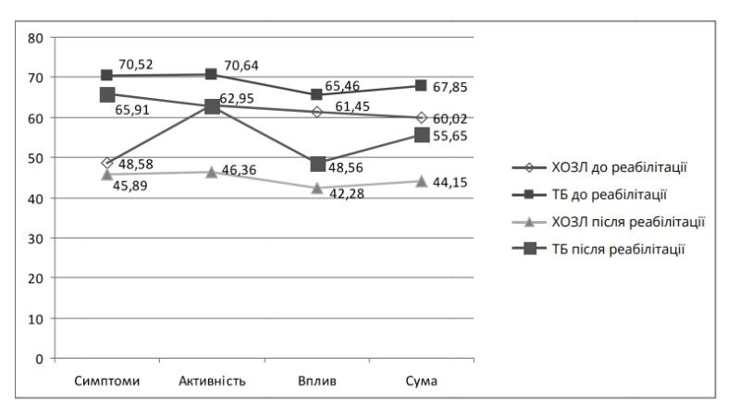
Динаміка показників якості життя хворих досліджуваних груп до та після проведення реабілітаційної програми

Slide 11
Висновки
Ключові аспекти ефективності SGRQ.
Вимірювання комплексних аспектів якості життя.
Адаптованість до клінічних потреб.
Кореляція з клінічними показниками.
Простота використання.
Дослідження та стандартизація.
SGRQ залишається важливим інструментом для оцінки якості життя пацієнтів з ХОЗЛ, однак є потенціал для його вдосконалення через інтеграцію нових технологій, адаптацію до індивідуальних потреб пацієнтів і більш глибоке врахування психоемоційних та соціальних аспектів. Вдосконалення методів оцінки якості життя дозволить зробити лікування більш персоналізованим і ефективним, що сприятиме покращенню загального стану пацієнтів і зниженню навантаження на систему охорони здоров’я.

